Slide 1



UNIQUE SHANXI TECHNOLOGY tasting
机器学习-支持向量机

Slide 2
支持向量机：
英文全称：Support Vector Machines，也叫SVM。
用于分类的一种算法
目的是寻找一个超平面来对样本进行分割，分割的原则是间隔最大化，最终转化为一个凸二次规划问题来求解
当训练样本线性可分时，通过硬间隔最大化，学习一个线性可分支持向量机；
当训练样本近似线性可分时，通过软间隔最大化，学习一个线性支持向量机；
当训练样本线性不可分时，通过核技巧和软间隔最大化，学习一个非线性支持向量机；

Slide 3
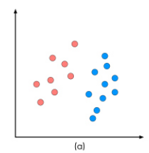
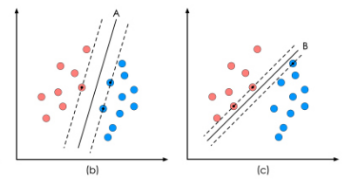
01
线性可分支持向量机
数据显然是线性可分的，但是将两类数据点分开的直线不止一条：如图(b)和(c)。
其中黑色实线为分界线——分离超平面。
已有的数据，红蓝分别代表两个不同的类别。

Slide 4
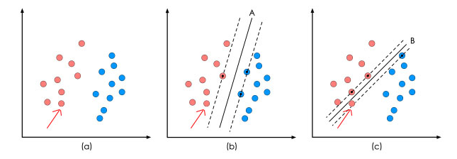
如图，添加一红点，(b)依然能正确分类，而(c)出现了误分，说明(b)的分离超平面优于c,SVM算法也是基于此，依据是分类器b的分类间隔比分类器c的分类间隔大。
线性可分支持向量机利用间隔最大化求‘最优’分离超平面

Slide 5
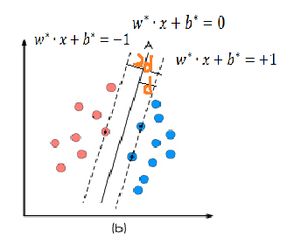

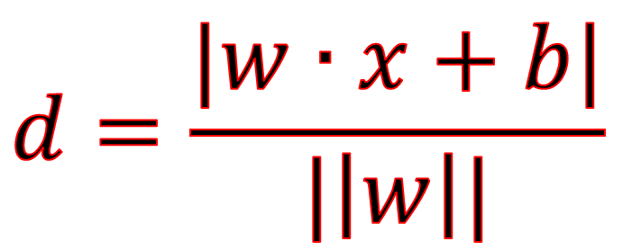
二维空间 n维空间
直线方程
超平面方程
点到直线的距离公式
$$d=\frac{|w∙x+b|}{|\left|w\right||}$$
w为法向量
|$\left|w\right||$表示w的二范数：求所有元素的平方和再开方
Notes:
二维的直线方程表示成向量形式

Slide 6
目标：找出一个分类效果好的超平面作为分类器
分类器好坏的判定依据是分类间隔w=2d的大小，分类间隔w越大，这个超平面的分类效果越好
所以，目标转化成求解分类间隔w最大化，即d最大化
目标函数

Slide 7
求解
问题：
1. 如何判断超平面是否将样本点正确分类
2. 求距离d的最大值，需要找到支持向量
约束条件

Slide 8
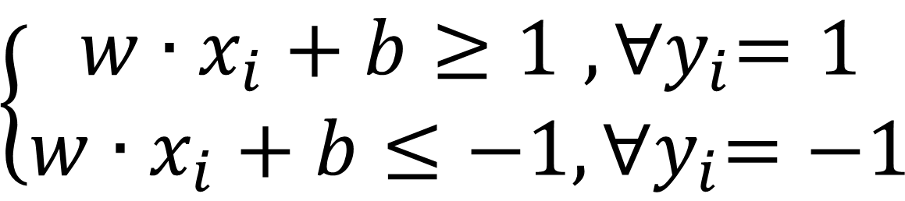

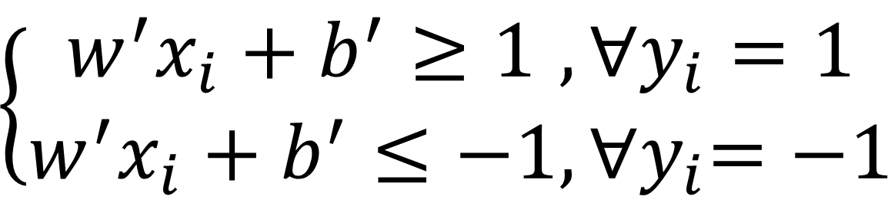
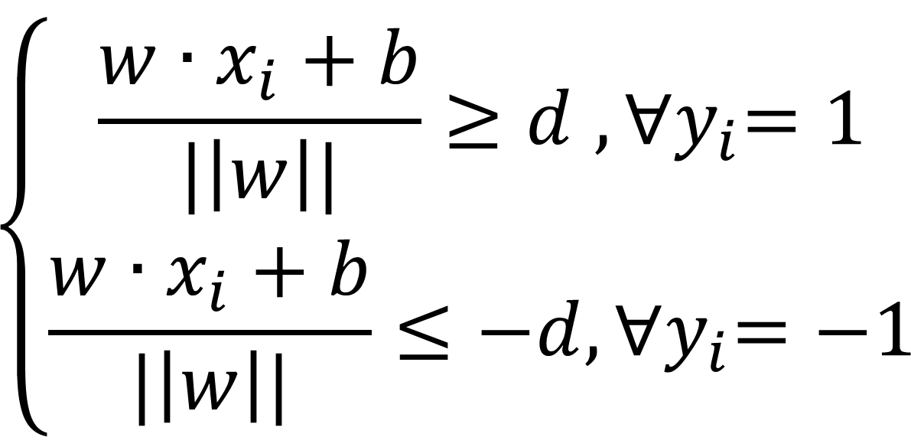
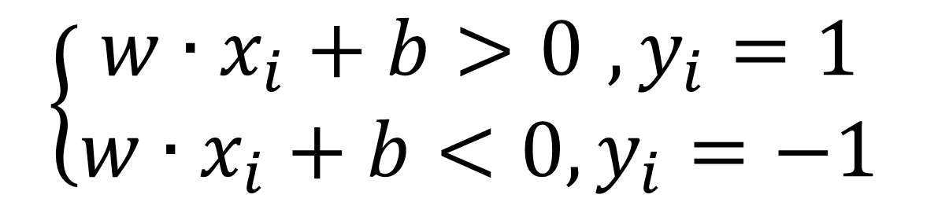
$$\left\{\begin{aligned}\frac{w∙x_{i}+b}{|\left|w\right||}≥d ,{∀y}_{i}=1 \\ \frac{w∙x_{i}+b}{|\left|w\right||}≤−d,{∀y}_{i}=−1\end{aligned}\right.$$
$$\left\{\begin{aligned}w∙x_{i}+b>0 ,y_{i}=1 \\ w∙x_{i}+b<0,y_{i}=−1\end{aligned}\right.$$
$$w^{′}=\frac{w}{|\left|w\right||d}$$
$$b^{′}=\frac{b}{|\left|w\right||d}$$
$$\left\{\begin{aligned}w^{′}x_{i}+b^{′}≥\text{1} ,∀y_{i}=1 \\ w^{′}x_{i}+b^{′}≤−1,{∀y}_{i}=−1\end{aligned}\right.$$
$$\left\{\begin{aligned}w∙x_{i}+b≥\text{1} ,{∀y}_{i}=1 \\ w∙x_{i}+b≤−1,{∀y}_{i}=−1\end{aligned}\right.$$
$$y_{i}(w∙x_{i}+b)≥\text{1} \text{,}i=1,2,\sim ,n$$

Slide 9
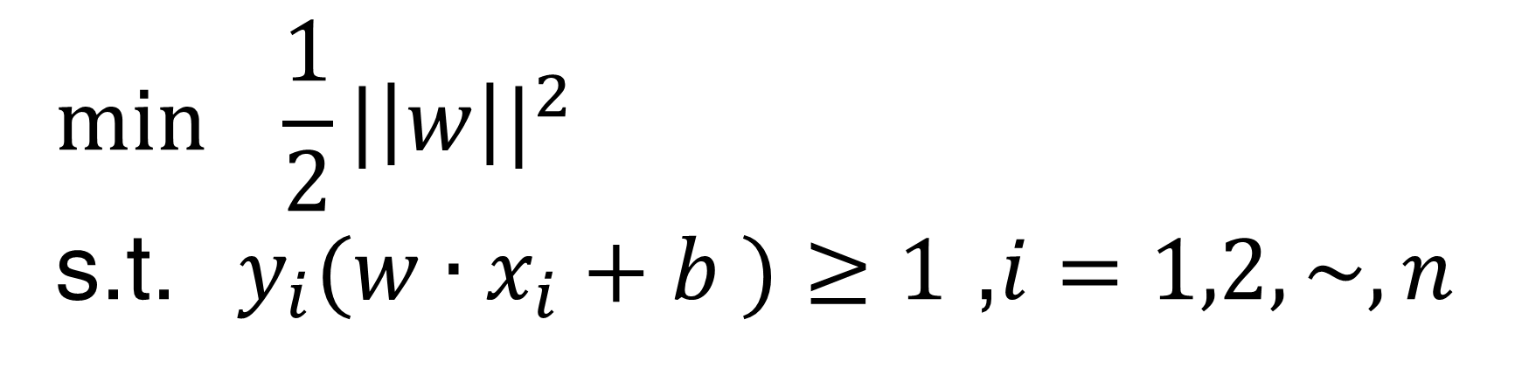
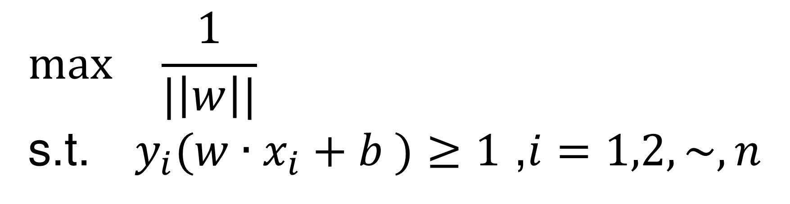
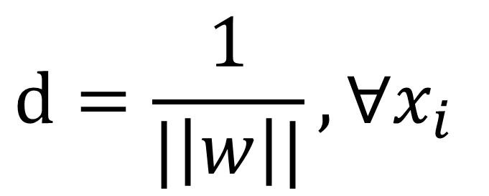
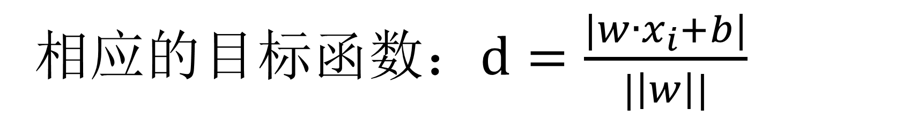
相应的目标函数：$d=\frac{|w∙x_{i}+b|}{|\left|w\right||}$
$$d=\frac{1}{|\left|w\right||},∀x_{i}$$
$$\max{ \frac{1}{|\left|w\right||}}$$
s.t. ${ y}_{i}(w∙x_{i}+b )≥\text{1} \text{,}i=1,2,\sim ,n$
$$\min{ \frac{1}{2}}{|\left|w\right||}^{2}$$
s.t.${ y}_{i}(w∙x_{i}+b )≥\text{1} \text{,}i=1,2,\sim ,n$
Notes:
变换后目标函数求导容易，而且是凸函数

Slide 10
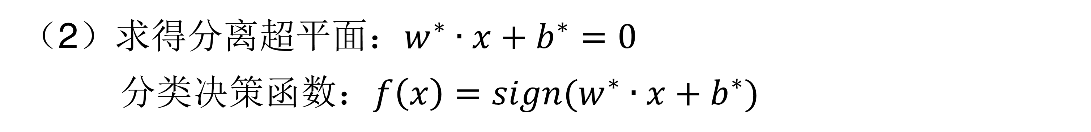

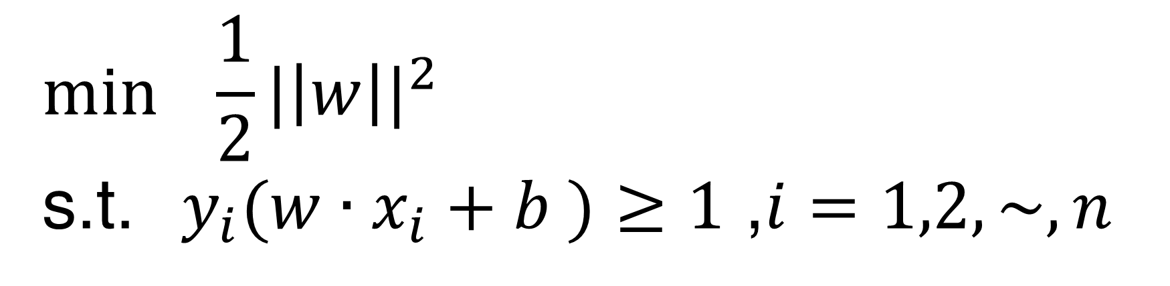
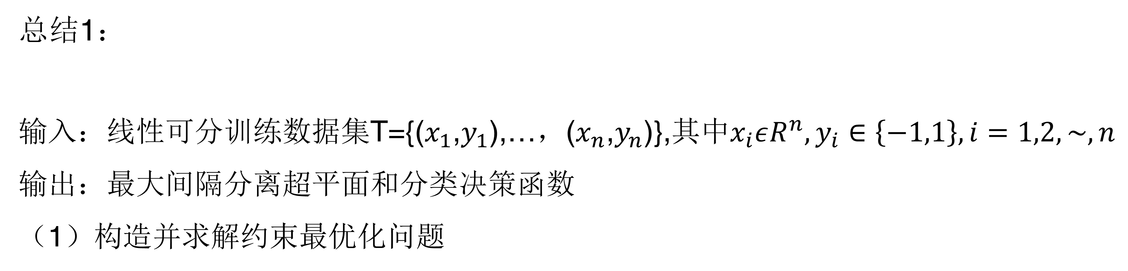
总结1：
输入：线性可分训练数据集T={($x_{1}$,$y_{1}$),…，($x_{n}$,$y_{n}$)},其中$x_{i}εR^{n},y_{i}∈\left\{−1,1\right\},i=1,2,\sim ,n$
输出：最大间隔分离超平面和分类决策函数
（1）构造并求解约束最优化问题
$$\min{ \frac{1}{2}}{|\left|w\right||}^{2}$$
s.t.${ y}_{i}(w∙x_{i}+b )≥\text{1} \text{,}i=1,2,\sim ,n$
求得最优解$w^{∗},b^{∗}$
（2）求得分离超平面：$w^{∗}∙x+b^{∗}=0$
分类决策函数：$f\left(x\right)=sign(w^{∗}∙x+b^{∗})$

Slide 11

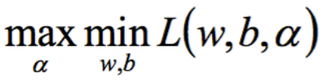

求解思路：
构造拉格朗日函数$：$
$$L\left(w,b,α\right)=\frac{1}{2}{|\left|w\right||}^{2}−\sum_{i=1}^{n}{α_{i}(y_{i}\left(w∙x_{i}+b \right)−1)}$$
原问题是极小极大，对偶问题是极大极小：
可以看成新的目标函数

Slide 12
求解步骤：
已满足KKT条件，且是凸优化问题。
L(w,b,α)关于w和b最小化
对α的极大
利用SMO算法求解对偶问题中的拉格朗日乘子
SMO算法：支持向量机学习的一种快速算法，特点是不断将原二次规划问题分解为只有两个向量的二次规划子问题，对子问题解析求解，知道所有变量满足KKT条件为止，这样通过启发式的方法得到原二次规划问题的最优解。

Slide 13
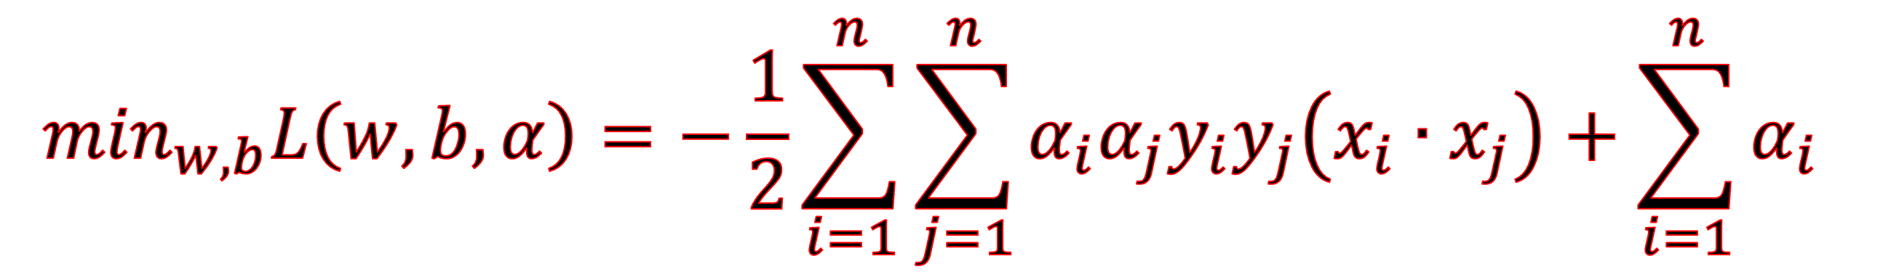
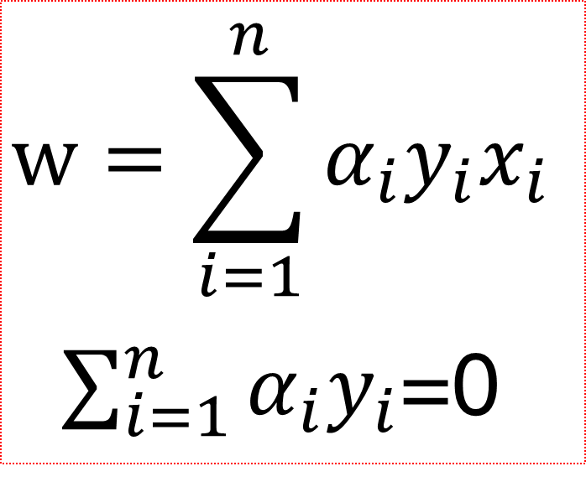
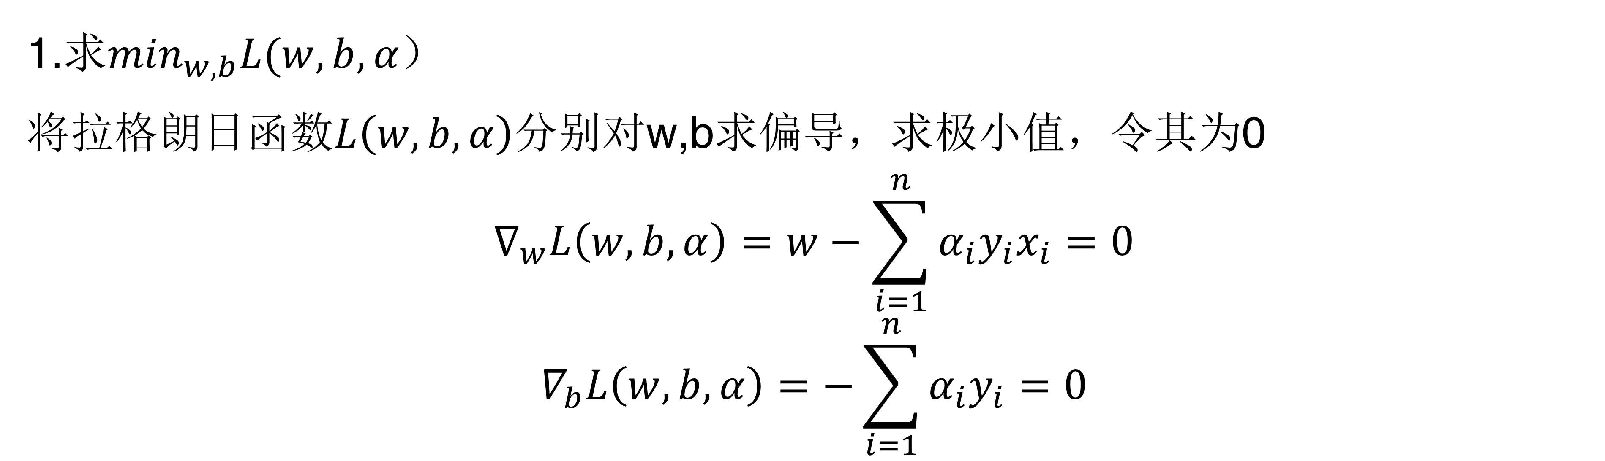
1.求$\min_{w,b}L(w,b,α）$
将拉格朗日函数$L\left(w,b,α\right)分别对$w,b求偏导，求极小值，令其为0
$$∇_{w}L\left(w,b,α\right)=w−\sum_{i=1}^{n}{α_{i}y_{i}x_{i}}=0$$
$$∇_{b}L\left(w,b,α\right)=−\sum_{i=1}^{n}{α_{i}y_{i}}=0$$
$$w=\sum_{i=1}^{n}{α_{i}y_{i}x_{i}}$$
$\sum_{i=1}^{n}{α_{i}y_{i}}$=0
带入得到
$$\min_{w,b}L\left(w,b,α\right)=−\frac{1}{2}\sum_{i=1}^{n}{\sum_{j=1}^{n}{α_{i}α_{j}y_{i}y_{j}\left(x_{i}∙x_{j}\right)+\sum_{i=1}^{n}{α_{i}}}}$$

Slide 14

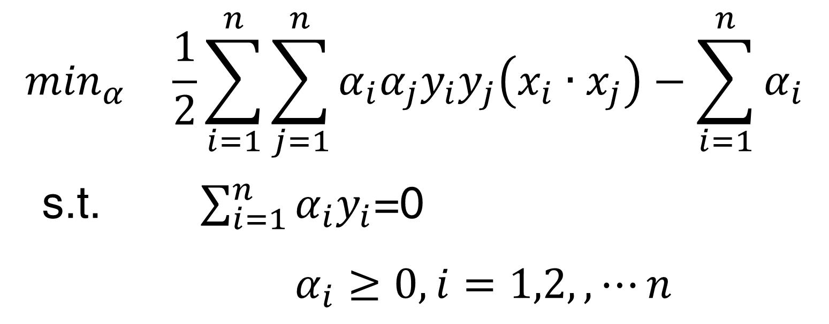
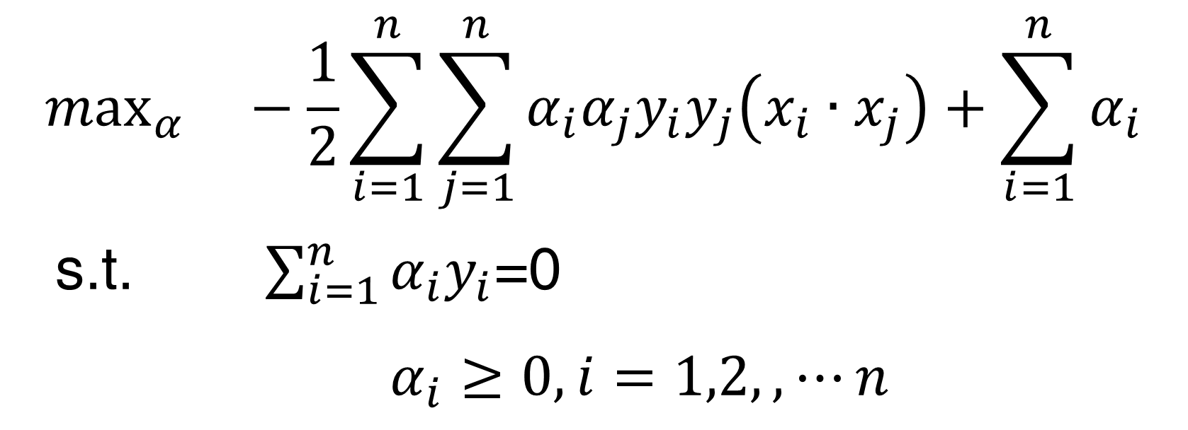
2.求$\min_{w,b}L\left(w,b,α\right)对α的极大$，得到$α^{∗}=({α_{1}^{}}^{∗},⋯,{α_{n}^{}}^{∗}$)
$$\max_{α} −\frac{1}{2}\sum_{i=1}^{n}{\sum_{j=1}^{n}{α_{i}α_{j}y_{i}y_{j}\left(x_{i}∙x_{j}\right)+\sum_{i=1}^{n}{α_{i}}}}$$
s.t. $\sum_{i=1}^{n}{α_{i}y_{i}}$=0
$α_{i}≥0,i=1,2,,⋯n$
$$\min_{α} \frac{1}{2}\sum_{i=1}^{n}{\sum_{j=1}^{n}{α_{i}α_{j}y_{i}y_{j}\left(x_{i}∙x_{j}\right)−\sum_{i=1}^{n}{α_{i}}}}$$
s.t. $\sum_{i=1}^{n}{α_{i}y_{i}}$=0
$α_{i}≥0,i=1,2,,⋯n$
即是
于是得到最优解：
$$w^{∗}=\sum_{i=1}^{n}{{α_{i}^{}}^{∗}y_{i}x_{i}}$$
$$b^{∗}=y_{j}−w^{∗}x_{j}=\sum_{i=1}^{n}{{α_{i}^{}}^{∗}y_{i}\left(x_{i}∙x_{j}\right)}$$

Slide 15
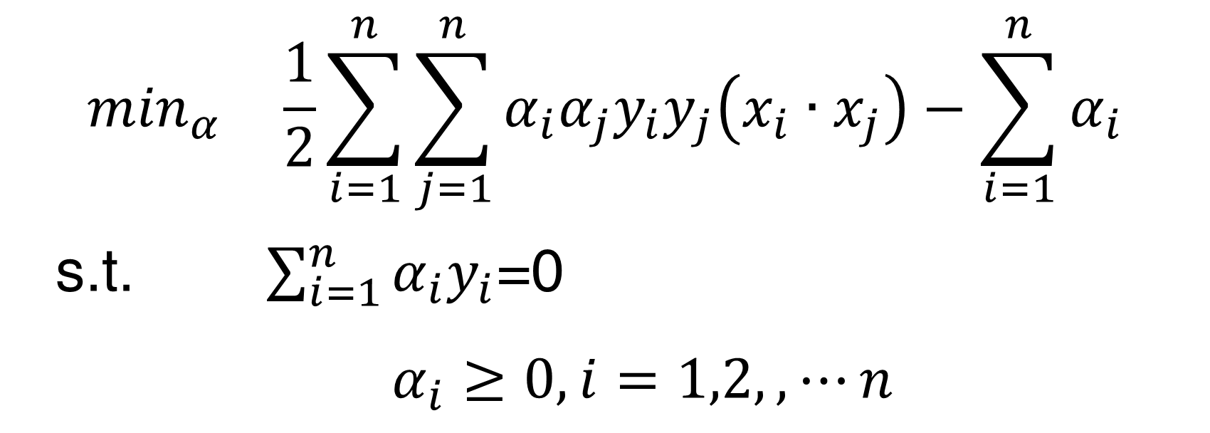
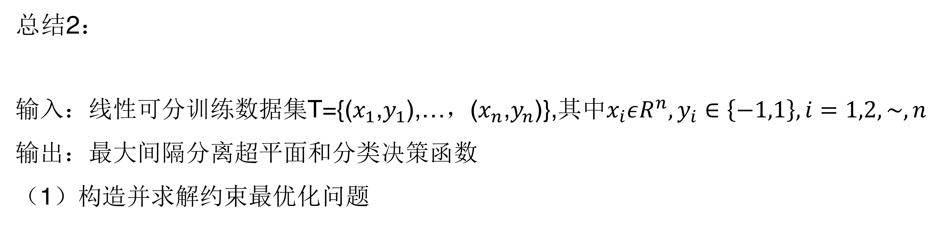
总结2：
输入：线性可分训练数据集T={($x_{1}$,$y_{1}$),…，($x_{n}$,$y_{n}$)},其中$x_{i}εR^{n},y_{i}∈\left\{−1,1\right\},i=1,2,\sim ,n$
输出：最大间隔分离超平面和分类决策函数
（1）构造并求解约束最优化问题
$$\min_{α} \frac{1}{2}\sum_{i=1}^{n}{\sum_{j=1}^{n}{α_{i}α_{j}y_{i}y_{j}\left(x_{i}∙x_{j}\right)−\sum_{i=1}^{n}{α_{i}}}}$$
s.t. $\sum_{i=1}^{n}{α_{i}y_{i}}$=0
$α_{i}≥0,i=1,2,,⋯n$
求得最优解： $α^{∗}=({α_{1}^{}}^{∗},⋯,{α_{n}^{}}^{∗}$)

Slide 16

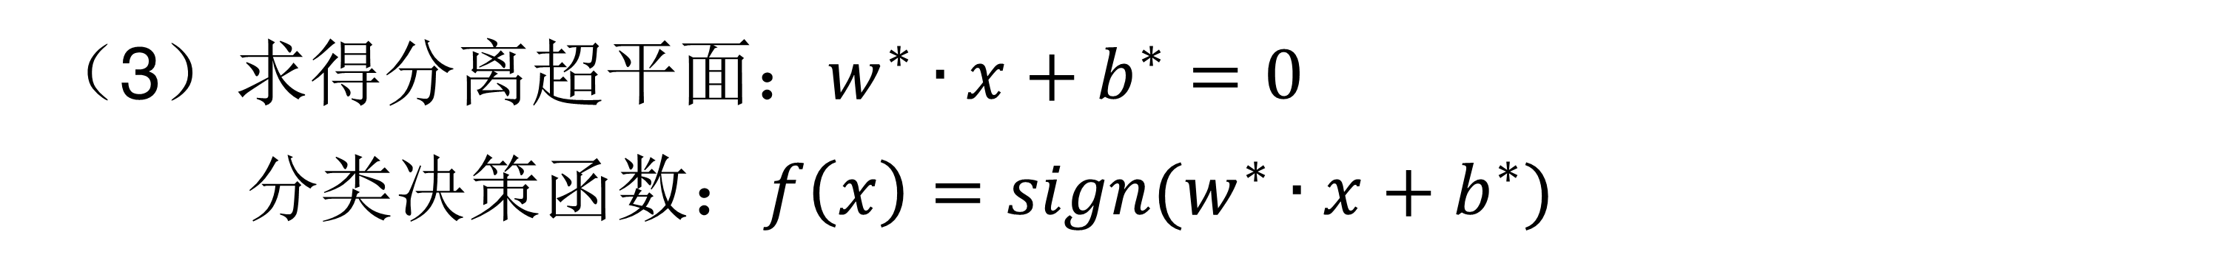

（2）计算
$$w^{∗}=\sum_{i=1}^{n}{{α_{i}^{}}^{∗}y_{i}x_{i}}$$
$$b^{∗}=y_{j}−w^{∗}x_{j}=y_{j}−\sum_{i=1}^{n}{{α_{i}^{}}^{∗}y_{i}\left(x_{i}∙x_{j}\right)}$$
（3）求得分离超平面：$w^{∗}∙x+b^{∗}=0$
分类决策函数：$f\left(x\right)=sign(w^{∗}∙x+b^{∗})$
$w^{∗}，b^{∗}$只依赖于支持向量

Slide 17
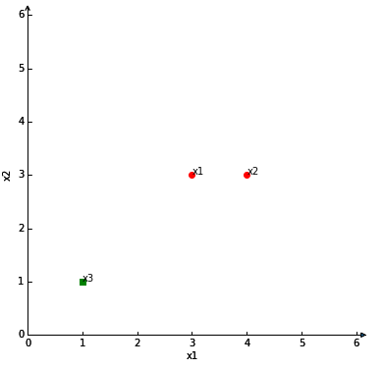
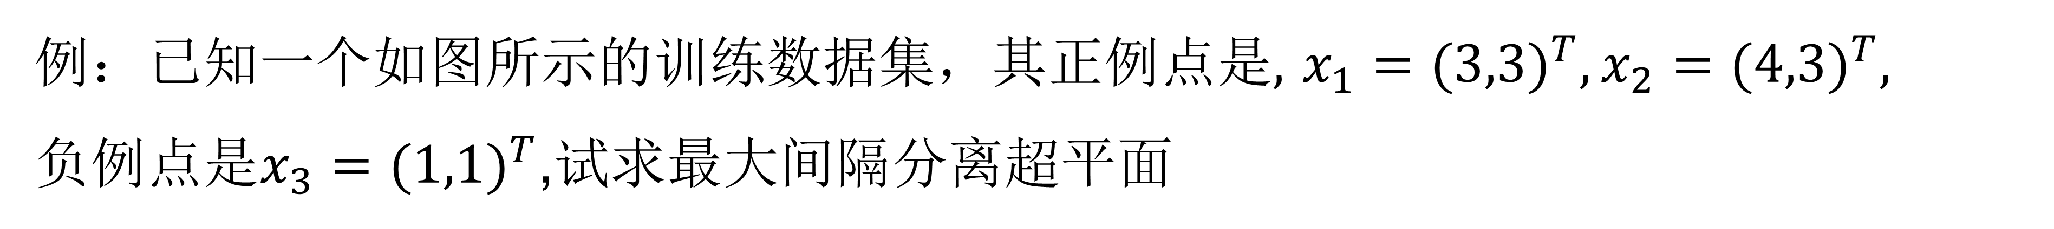
例：已知一个如图所示的训练数据集，其正例点是$,$ $x_{1}={(3,3)}^{T},x_{2}={(4,3)}^{T},$
$负例点是x_{3}={(1,1)}^{T}$,试求最大间隔分离超平面

Slide 18
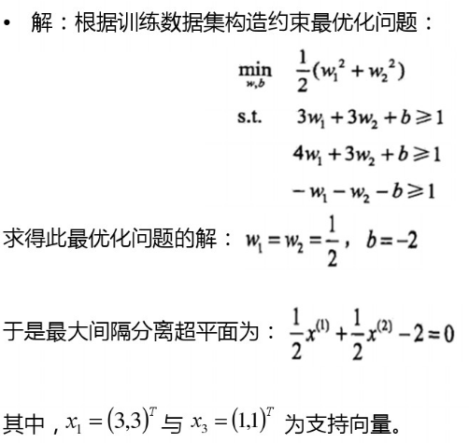
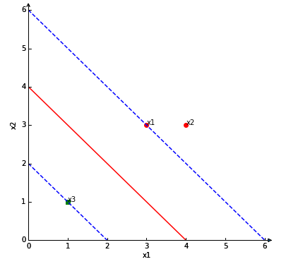

Slide 19
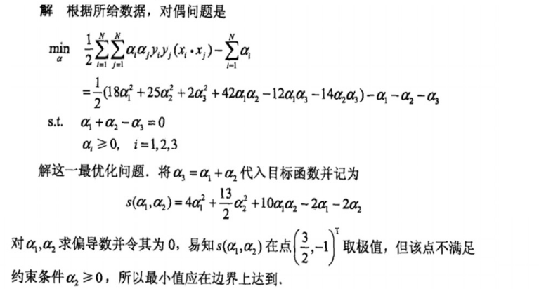

Slide 20
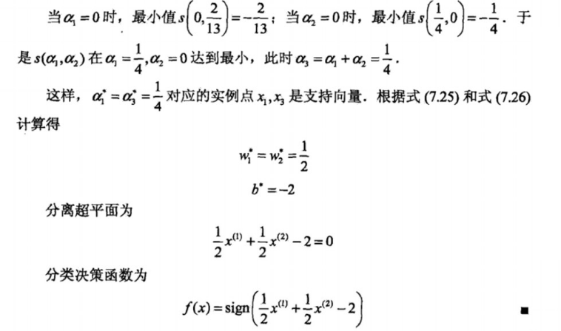

Slide 21
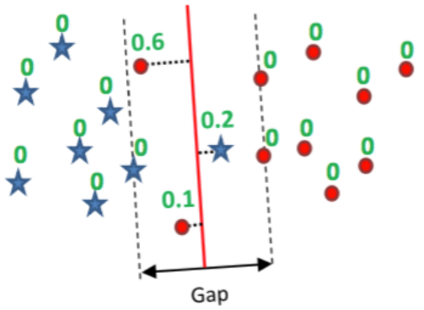
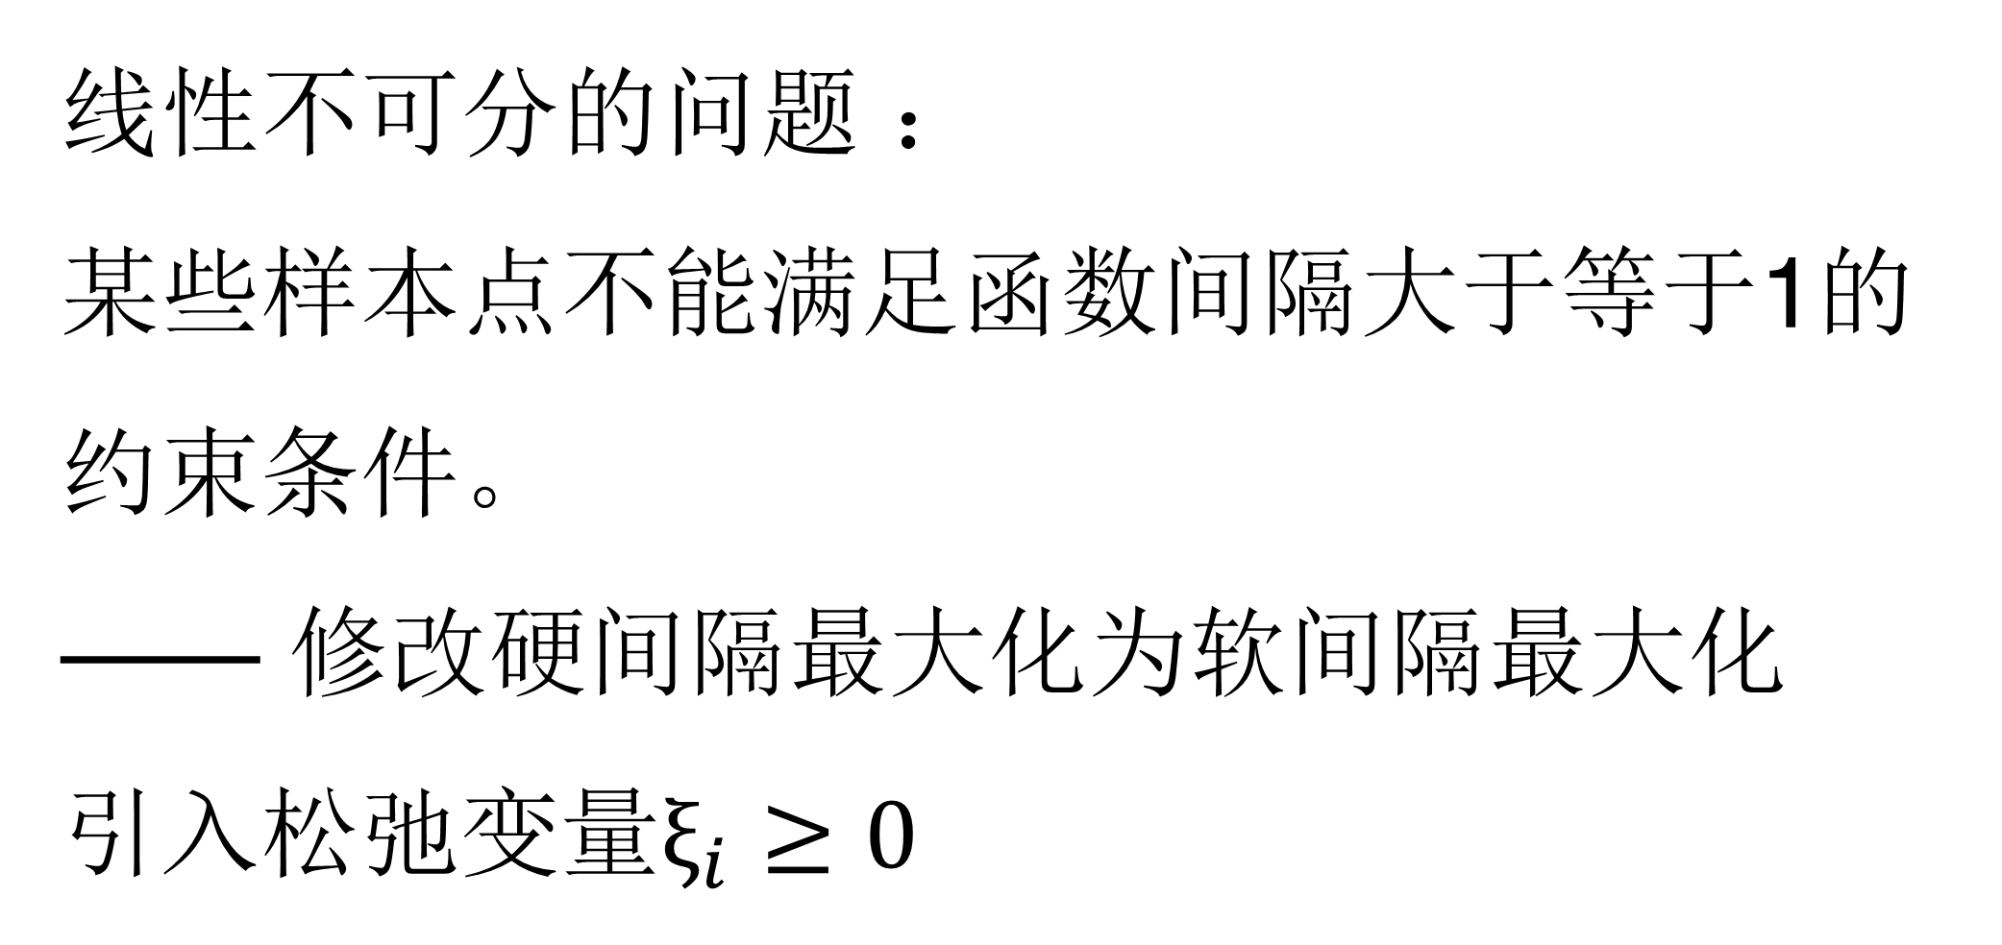
02
线性支持向量机
线性不可分的问题 ：
某些样本点不能满足函数间隔大于等于1的约束条件。
—— 修改硬间隔最大化为软间隔最大化
引入松弛变量$ξ_{i}≥0$

Slide 22
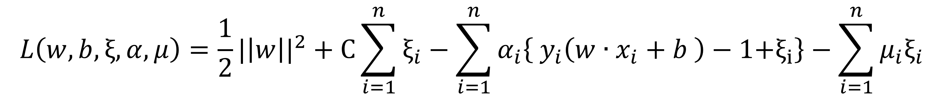
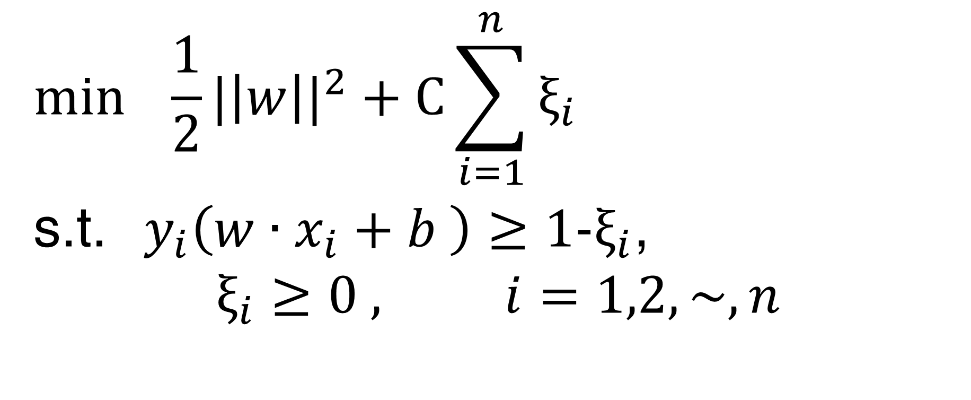
$$\min{ \frac{1}{2}}{|\left|w\right||}^{2}+C\sum_{i=1}^{n}{ξ_{i}}$$
s.t.${ y}_{i}\left(w∙x_{i}+b \right)≥\text{1}\text{−}ξ_{i}\text{,}$
$$ξ_{i}≥0 , i=1,2,\sim ,n$$
C>0:惩罚参数
C值大时，对误分类的惩罚增大，C值小时，对误分类的惩罚减小
对偶问题形式：
$$L\left(w,b,ξ,α,μ\right)=\frac{1}{2}{|\left|w\right||}^{2}+C\sum_{i=1}^{n}{ξ_{i}}−\sum_{i=1}^{n}{α_{i}\left\{{ y}_{i}\left(w∙x_{i}+b \right)−\text{1}\text{+}ξ_{i}\right\}}−\sum_{i=1}^{n}{μ_{i}ξ_{i}}$$

Slide 23
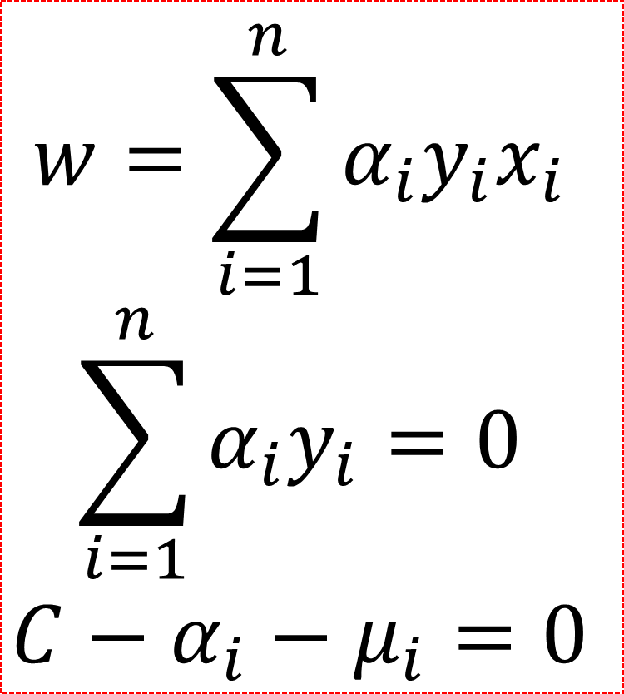
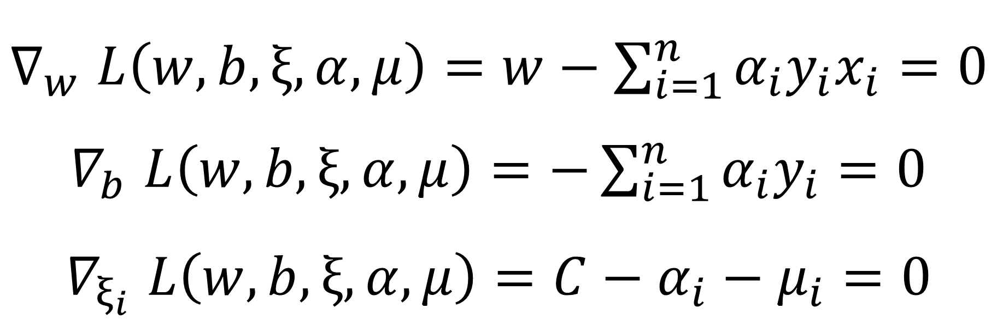
求解极大极小问题，首先求$L\left(w,b,ξ,α,μ\right)$对$w,b,ξ,$的极小
$$w=\sum_{i=1}^{n}{α_{i}y_{i}x_{i}}$$
$$\sum_{i=1}^{n}{α_{i}y_{i}=0}$$
$$C−α_{i}−μ_{i}=0$$
$∇_{w}$ $L\left(w,b,ξ,α,μ\right)=w−\sum_{i=1}^{n}{α_{i}y_{i}x_{i}=0}$
$∇_{b}$ $L\left(w,b,ξ,α,μ\right)=−\sum_{i=1}^{n}{α_{i}y_{i}=0}$
$∇_{ξ_{i}}$ $L\left(w,b,ξ,α,μ\right)=C−α_{i}−μ_{i}=0$
得到
$\min_{w,b,ξ}$ $L\left(w,b,ξ,α,μ\right)$= $−\frac{1}{2}\sum_{i=1}^{n}{\sum_{j=1}^{n}{α_{i}α_{j}y_{i}y_{j}\left(x_{i}∙x_{j}\right)+\sum_{i=1}^{n}{α_{i}}}}$

Slide 24
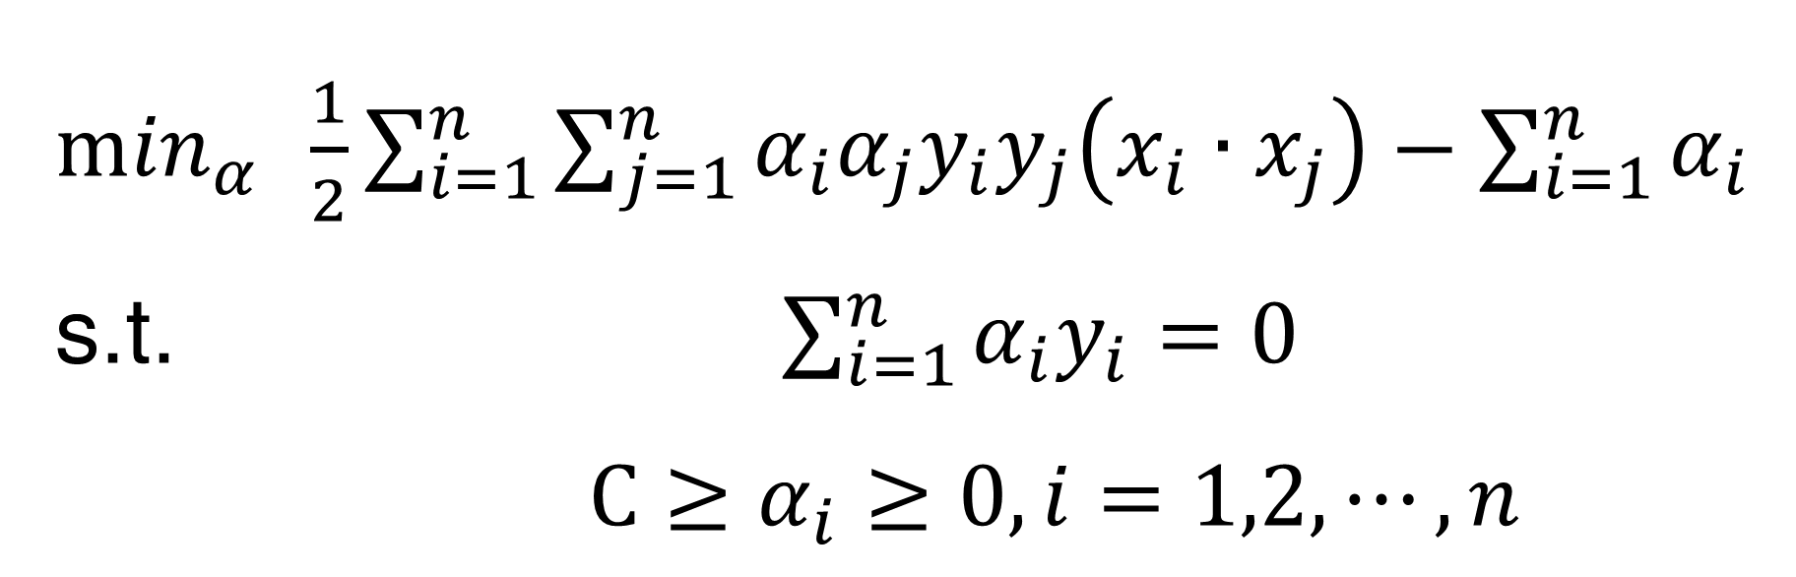
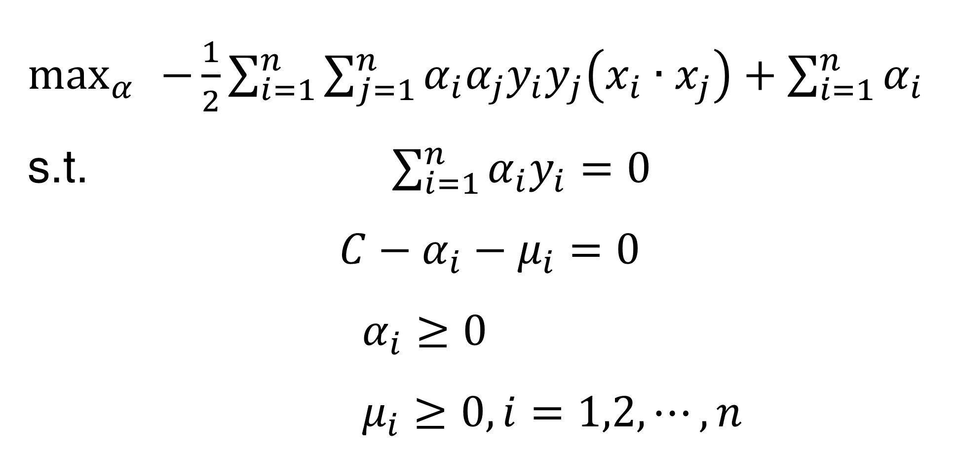
对偶问题：
$\max_{α}$ $−\frac{1}{2}\sum_{i=1}^{n}{\sum_{j=1}^{n}{α_{i}α_{j}y_{i}y_{j}\left(x_{i}∙x_{j}\right)+\sum_{i=1}^{n}{α_{i}}}}$
s.t. $\sum_{i=1}^{n}{α_{i}y_{i}=0}$
$$C−α_{i}−μ_{i}=0$$
$α_{i}≥0$
$μ_{i}≥0,i=1,2,⋯,n$
$\min_{α}$ $\frac{1}{2}\sum_{i=1}^{n}{\sum_{j=1}^{n}{α_{i}α_{j}y_{i}y_{j}\left(x_{i}∙x_{j}\right)−\sum_{i=1}^{n}{α_{i}}}}$
s.t. $\sum_{i=1}^{n}{α_{i}y_{i}=0}$
$C≥α_{i}≥0,i=1,2,⋯,n$

Slide 25
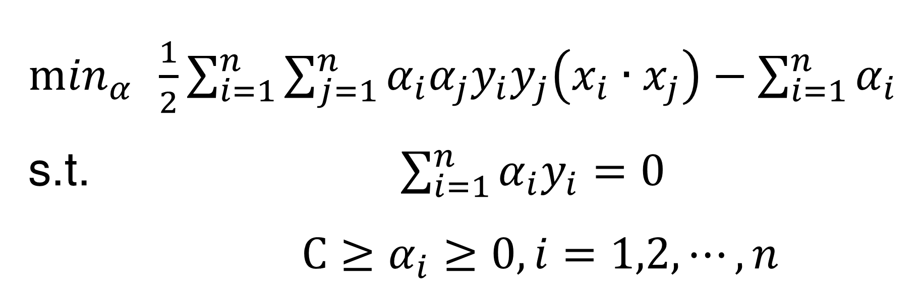
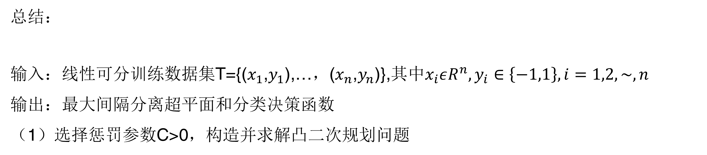
总结：
输入：线性可分训练数据集T={($x_{1}$,$y_{1}$),…，($x_{n}$,$y_{n}$)},其中$x_{i}εR^{n},y_{i}∈\left\{−1,1\right\},i=1,2,\sim ,n$
输出：最大间隔分离超平面和分类决策函数
（1）选择惩罚参数C>0，构造并求解凸二次规划问题
$\min_{α}$ $\frac{1}{2}\sum_{i=1}^{n}{\sum_{j=1}^{n}{α_{i}α_{j}y_{i}y_{j}\left(x_{i}∙x_{j}\right)−\sum_{i=1}^{n}{α_{i}}}}$
s.t. $\sum_{i=1}^{n}{α_{i}y_{i}=0}$
$C≥α_{i}≥0,i=1,2,⋯,n$
求得最优解： $α^{∗}=({α_{1}^{}}^{∗},⋯,{α_{n}^{}}^{∗}$)

Slide 26
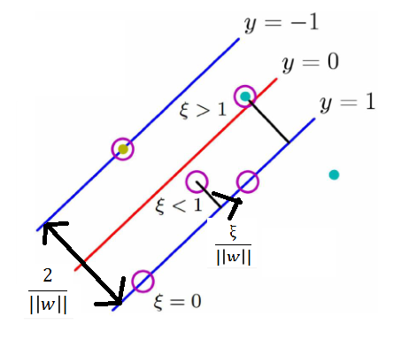
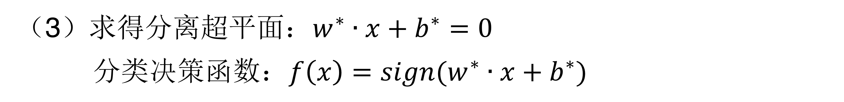
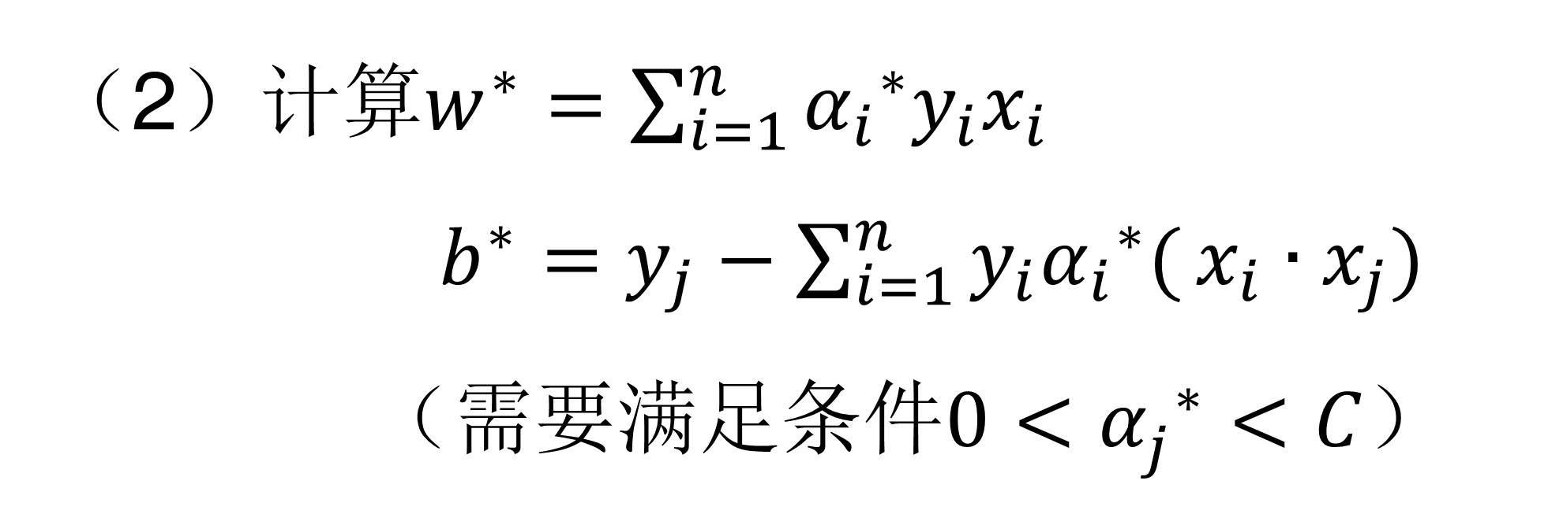
（2）计算$w^{∗}=\sum_{i=1}^{n}{{α_{i}}^{∗}y_{i}x_{i}}$
$b^{∗}=y_{j}−\sum_{i=1}^{n}{{{y_{i}α}_{i}}^{∗}(}x_{i}∙x_{j})$
（需要满足条件$0<{α_{j}^{}}^{∗}<C$）
（3）求得分离超平面：$w^{∗}∙x+b^{∗}=0$
分类决策函数：$f\left(x\right)=sign(w^{∗}∙x+b^{∗})$
软间隔的支持向量可能在间隔边界上，间隔边界与分离超平面之间，分离超平面误分一侧

Slide 27
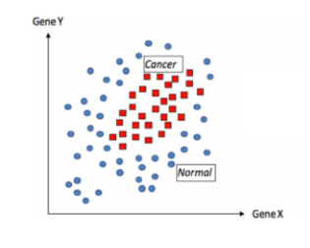
03
非线性支持向量机
对于非线性的情况，SVM的处理方式就是选择一个核函数（Kernel）：非线性问题变换成线性问题

Slide 28
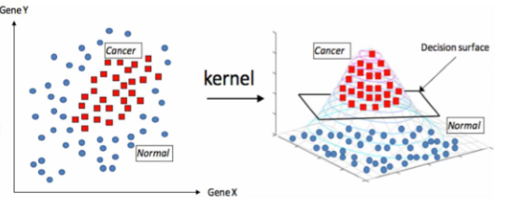
将训练样本从原始空间映射到一个更高维的空间，使得样本在这个空间中线性可分，如果原始空间维数是有限的，即属性是有限的，那么一定存在一个高维特征空间是样本可分。

Slide 29



常用核函数：
1.线性核：会产生线性分类边界。一般来说它的计算效率最高，而且需要数据最少。
2.多项式核函数：会产生多项式分类边界
3.高斯核函数：根据与每一个支持向量的距离来决定分类边界。它能映射到无限维。是最灵活的方法，但是也需要最多的数据。

Slide 30



可以看到，高斯核更灵活，而且对于训练数据效果是最好的。但是要担心过拟合。

Slide 31


Slide 32
优点
可用于线性/非线性分类，也可以用于回归，泛化错误率低，也就是说具有良好的学习能力，且学到的结果具有很好的推广性。
可以解决小样本情况下的机器学习问题，可以解决高维问题，可以避免神经网络结构选择和局部极小点问题。
SVM是最好的现成的分类器，现成是指不加修改可直接使用。并且能够得到较低的错误率，SVM可以对训练集之外的数据点做很好的分类决策。
缺点
对参数调节和和函数的选择敏感。

Slide 33



T H A N K S
感谢 观看

